Slide 1


Manejo de la insuficiencia cardiaca crónica
Dr. José María Lobos Bejarano
Médico de Familia – C.S. Jazmín, Madrid

Slide 2
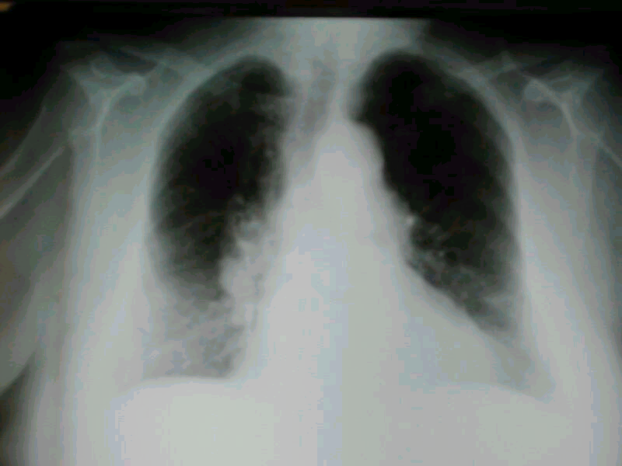
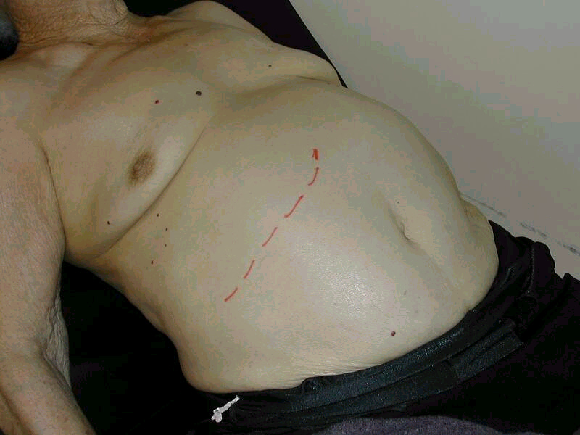
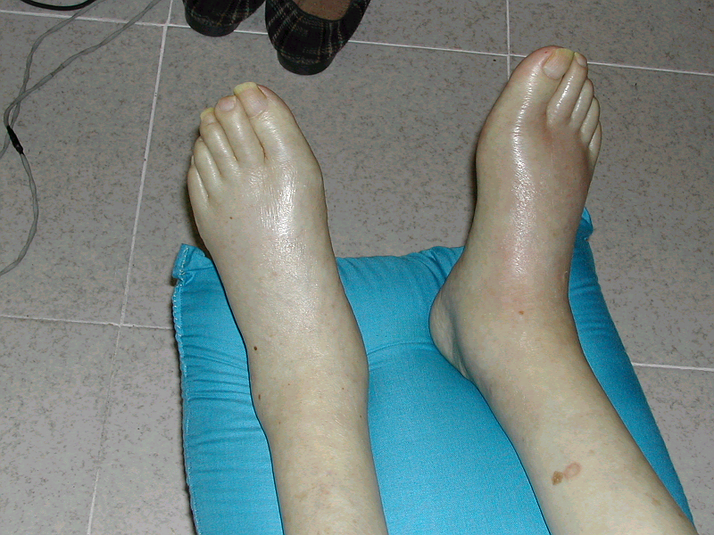
Signos/síntomas de
congestión pulmonar:
Signos de congestión
sistémica:
Disnea.
Ortopnea. DPN
Fatigabilidad.
Aumento PVY.
Hepatomegalia.
Edemas MMII.
Notes:
Se muestran distintos signos de congestión venosa sistémica en la paciente.
Obsérvese la fóvea tras la presión en la región pretibial.

Slide 3
Paciente con sospecha de IC (presentación no aguda)
Evaluar la probabilidad de IC
Historia clínica
  Antecedente de enfermedad coronaria.
  Antecedente de HTA.
  Exposición a fármacos cardiotóxicos/radiación.
  Uso de diuréticos.
  Ortopnea / DPN.
Examen físico
  Estertores crepitantes.
  Edema MMII.
  Soplos cardiacos.
  Ingurgitación yugular.
  Desplazamiento izquierdo del latido apical.
ECG
  Cualquier alteración.
Todos ausentes
>=1
Péptidos natriuréticos:
  NT-proBNP >= 125 pg/ml
  BNP >= 35 pg/ml
IC poco probable:
considerar otros diagnósticos
Sin acceso a péptidos natriuréticos
No
Sí
Ecocardiografía
Normal
Alterada
Si la IC se confirma: determinar etiología e iniciar tratamiento
Guías IC ESC 2016. European Heart Journal doi:10.1093/eurheartj/ehw128

Slide 4
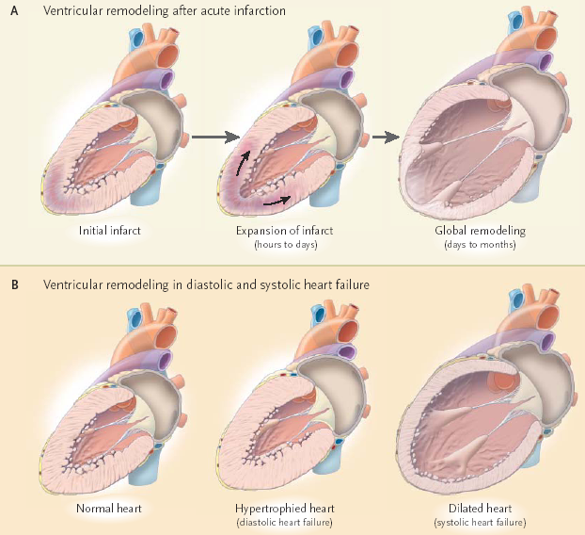
Historia natural de la IC
IAM
HTA
Jessup. N Engl J Med 2003; 348: 2007

Slide 5
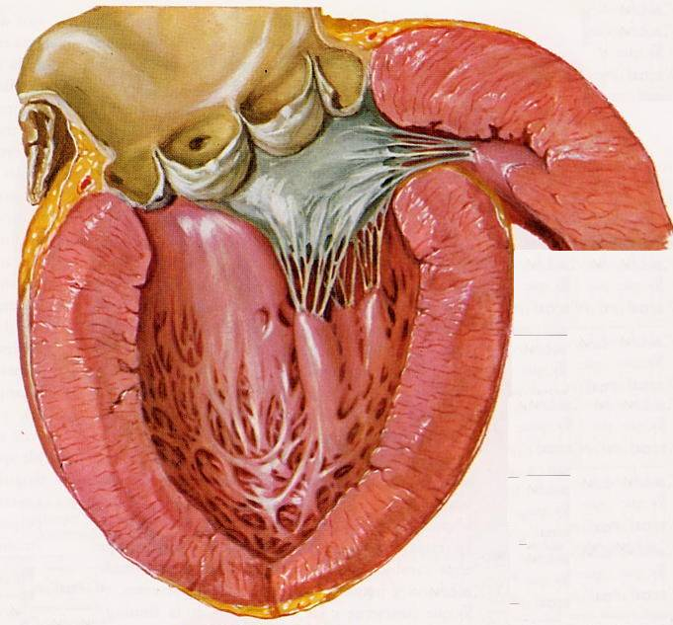
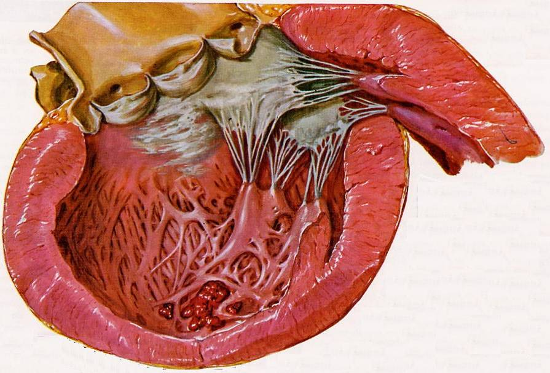
Tratamiento IC
FE >= 40%
FE < 40%
IC-FEP
IC-FErm
IC-FER
Diuréticos / nitratos
Betabloqueantes o diltiazem
IECAS o ARA II (si HTA y/o HVI)
Recuperar / mantener ritmo sinusal
Diuréticos
IECAS (ARA II)
Betabloqueantes
Antialdosterónicos
Nuevos ttos: ARNI, ivabradina
Digital (FA)
Ausencia estudios morbimortalidad Tratamiento basado en GUIAS
(Tratamiento basado en síntomas)
Guías IC ESC 2016. European Heart Journal doi:10.1093/eurheartj/ehw128

Slide 6
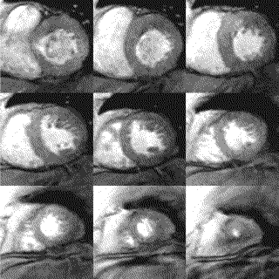
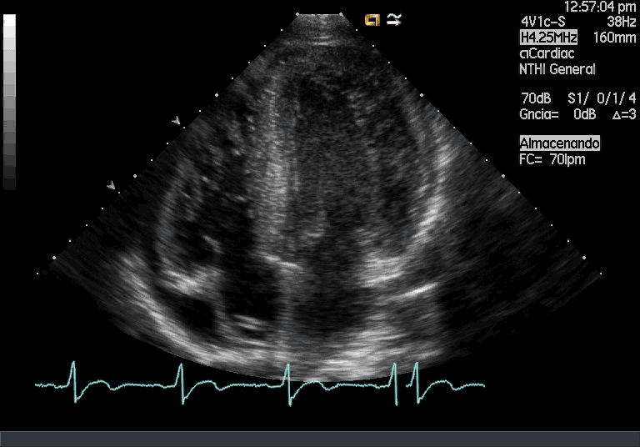
Caracterización de la IC con función sistólica preservada (IC-FSP)
FE conservada.
Hipertrofia VI.
AI dilatada.
Flujo de llenado mitral:
  (Onda A > E; e’; E/e’ ratio).
Flujo venoso pulmonar.
Objetivar la D Diastólica.

Slide 7
IC-FEP e IC-Ferm. Tratamiento
ICC clínica y FE > 0,40
Restricción sodio
Control peso
Suprimir alcohol
Evitar AINE
Medidas generales
Retención líquidos
HVI
Taquicardia
FA
^{ACO}
Diuréticos
Nitratos
IECA
ARA II
Betabloq.
ACa⁺⁺ no DHP
Guías IC ESC 2016. European Heart Journal doi:10.1093/eurheartj/ehw128

Slide 8
Tratamiento IC
FE < 40%
IC-FER
Diuréticos
IECA (o ARA II)
Betabloqueantes
Antialdosterónicos
Nuevos tratamientos: ARNI, ivabradina
Digital (FA)
Nitratos (DPN)
SÍNTOMAS
Estabilidad clínica (↓ reingresos)
Pronóstico
Calidad de vida
Guías IC ESC 2016. European Heart Journal doi:10.1093/eurheartj/ehw128

Slide 9



Objetivos del tratamiento
Objetivos principales
  Mejorar calidad de vida.
  Pronóstico.
  Prevenir reingresos.
Objetivos intermedios
  Control de síntomas.
  Prevenir la desestabilización.
  Control estricto de presión arterial.
  Manejo según tipo disfunción (FE).
  Control de la frecuencia cardíaca.
  Prevenir/tratar la anemia (multifactorial).
  Vigilar función renal e iones séricos (K+).
Notes:
Se exponen los problemas que pueden ser planteados y discutidos en el presente caso.

Slide 10
Manejo del paciente con ICC.
Medidas no farmacológicas
Autocontrol del peso en domicilio (diario o cada 48-72h). Establecer peso con referencia (euvolemia).
Realizar analítica (creatinina, Na+ y K+) a los 7-10 días del alta y controles posteriores (1-2-3 m.).
Control/prevención de factores precipitantes (> 50 % ingresos).
Información-educación al paciente y familia (adherencia, reconocimiento signos y síntomas…).
Coordinación con atención especializada (diagnóstico, tratamiento, complicaciones).

Slide 11
Tratamiento no farmacológico
Dieta sin sal (< 100-200 mmol Na +/día).
Moderar o suprimir la ingesta de alcohol.
Ingesta calórica adecuada.
Limitar ingesta de líquidos en IC severa:
  Posible hiponatremia dilucional.
Ejercicio físico regular (reposo sólo en las descompensaciones):
  Mejoría de la capacidad funcional, calidad de vida, reducción de mortalidad.

Slide 12
Factores Precipitantes de desestabilización en la IC
Mal cumplimiento terapéutico.
Dieta inadecuada (sobrecarga salina).
HTA no controlada.
Infecciones.
Arritmias.
Fármacos inapropiados (verapamilo, corticoides, AINES, comprimidos efervescentes).
Anemia.
Embolismo pulmonar.
Agravamiento de isquemia miocárdica.
Nueva cardiopatía.

Slide 13
Uso de diuréticos en IC desestabilizada
Dosis máxima recomendada
Diuréticos del asa
IECAS
Dosis mantenimiento
β-BLOQ
Estabilización
Síntomas congestivos
Mejoría clínica
Protocolos FMC. I Cardíaca 2015
Notes:
En situaciones de desestabilización debe utilizarse un diurético del asa a dosis altas e ir reduciendo progresivamente la dosis, conforme se va controlando la sobrecarga hidrosalina y los síntomas congestivos (Figura). Puede comenzarse con furosemida 160 mg/día (en dos dosis diarias), 120 mg, 80 mg, 40 mg, 20 mg. (por ejemplo en dos a cuatro semanas). Si se requieren dosis > 160 mg/día debe valorarse el ingreso hospitalario para tratamiento parenteral (el edema de la mucosa intestinal en la ICC puede reducir la absorción).
De forma concomitante, se irá aumentando la dosis del IECA que, al contario, requiere un inicio con dosis bajas y aumentarla progresivamente.
Si la situación inicial no es muy comprometida, puede comenzarse con dosis menores y valorar la respuesta. Una vez estabilizado el paciente, puede dejarse una dosis baja de mantenimiento o pasar a un diurético tiazídico. (Grupo de Trabajo ICC semFYC, Protocolos FMC. I Cardíaca 2002/02 Doyma).
El uso aislado de diuréticos a largo plazo provoca activación neurohormonal, lo que probablemente puede tener un efecto adverso sobre el pronóstico. La asociación a los IECA contrarresta este efecto. El objetivo debe ser alcanzar la dosis de IECA recomendada en los ensayos, manteniendo la mínima dosis de diurético posible que permita al paciente estar libre de síntomas o estabilizado, al haber controlado la sobrecarga hidrosalina (estado de “euvolemia”). Debe tomarse como referencia el peso del paciente en esta situación clínica, para valorar ulteriores cambios.

Slide 14
Uso de diuréticos: aspectos prácticos
Dosis recomendadas para su uso en atención primaria
Posibles combinaciones de 2 diuréticos (nunca 3):
D. DEL ASA
FUROSEMIDA
20-160 mg/día
TORASEMIDA
5-20 mg/día
TIAZIDAS
Hidroclorotiazida
25-50 mg/día
CLORTALIDONA
25-50 mg/día
ANTIALDOS.
Espironolactona
12,5-25 mg/día
Eplerenona
25-50 mg/día
SOLO
Excepcionalmente
50 o > mg/día
Protocolos FMC. I Cardíaca, 2015
Notes:
Se señalan las dosis recomendadas de los diferentes tipos de diuréticos en la ICC.
Las tiazidas no deben utilizarse en presencia de insuficiencia renal (Cp > 2,5 mg/dl). Debe recordarse que tienen efecto “techo” (probablemente en torno a 100 mg/día) y que por mucho que se eleve la dosis no se obtiene mayor respuesta. Por ese a partir de 50 mg/día aconsejamos pasar a un diurético del asa.
Respecto a la espironolactona, se trata de un diurético débil con efecto antagonista de la aldosterona, que fue evaluado a dosis bajas (25 mg/día) por su acción inhibidora neurohormonal en el estudio RALES (New Engl J Med , 1999) en pacientes con ICC en clase funcional III-IV, demostrando un efecto positivo sobre la supervivencia (reducción de mortalidad total de un 30 %).
También mostró un beneficio significativo sobre las hospitalizaciones por empeoramiento de la ICC (reducción de un 35 %). Los efectos adversos más frecuentes fueron la ginecomastia en varones (9 %) y la hiperpotasemia grave (2%).
Su empleo a dosis bajas (25 mg/día) también puede ser útil en pacientes con ICC de cualquier grado, aprovechando su efecto ahorrador de potasio así como su potenciación de efecto diurético asociado a tiazidas o diuréticos del asa, ya que a esta dosis la espironolactona carece de un efecto diurético significativo.
La espironolactona está contraindicada en pacientes con insuficiencia renal (creatinina > 2,5 mg/dl), hiperpotasemia (K+ > 5 meq/L) y en pacientes que reciben otros diuréticos ahorradores de K+ (criterios de exclusión del estudio RALES) .
Es importante controlar los niveles de potasio y la función renal de forma periódica, dado que generalmente también el paciente recibirá otros diuréticos (del asa o tiezídicos) e IECA y quizás digoxina.

Slide 15
Diuréticos: controles en AP
Deterioro de la función renal
MONITORIZAR
CREATININA,
NA+ y K+
IECAS, ARA-II
Espironolactona
Suplementos K+
Dieta
D. DEL ASA
TIAZIDAS
Corticoides
HIPO K+
(precaución
DIGITAL)
Respuesta individual variable
y a menudo poco previsible
HIPER K+
Notes:
Los diuréticos del asa y las tiazidas inducen hipopotasemia, que es dosis dependiente. Este hecho adquiere especial relevancia en pacientes tratados también con digitálicos, ya que aumenta el riesgo de toxicidad y la probabilidad de arritmias. Para prevenirla, es útil asociarlos a diuréticos ahorradores de K+ (amiloride, espironolactona), asegurar una dieta rica en K+ o administrar suplementos orales si es preciso .
Sin embargo, los diuréticos ahorradores de K+ tienen el efecto opuesto. Precisamente, las principales contraindicaciones para su uso o la presencia de hiperpotasemia (K+ > 5- 5,5 mEq/l) y la insuficiencia renal (creatinina > 2,5 mg/dl). . Es necesario tener especial precaución si se usan asociados a IECA o en pacientes con la función renal previamente deteriorada, muy común en ancianos, situación que pueden empeorar significativamente.
No es posible predecir con precisión la respuesta de la función renal y de los iones (K+) en la gran mayoría de los pacientes que reciben diuréticos, por lo que es imprescindible monitorizar dichos parámetros, como se señala en la dispositiva. Tanto la hiperpotasemia como la hipopotasemia son complicaciones potencialmente graves, que deben prevenirse. La primera manifestación clínica puede ser una arritmia cardíaca potencialmente letal.
Deben realizarse controles de creatinina e iones (Na+ y K+) a los 7-10 días del alta hospitalaria, y también siempre que se modifiquen las dosis de diuréticos o IECAS o se añadan nuevos fármacos al tratamiento (otros diuréticos, IECA, ARA-II, digoxina, etc.). La periodicidad de los controles analíticos debe individualizarse en función de la situación clínica del paciente (clase funcional, función renal, etc.) y del tratamiento que recibe. Como orientación, puede indicarse cada 3 meses en el paciente estable en clase funcional II y como mínimo una vez al mes en pacientes en clase funcional más avanzada.

Slide 16
Guías para el diagnóstico y tratamiento de la insuficiencia cardiaca aguda y crónica. ESC 2016
Tratamiento farmacológico indicado potencialmente para todos los pacientes con IC-FER
IECA (o ARA II si el IECA no se tolera)
para todos los pacientes con
FE ≤ 40%
Betabloqueante (además de IECA o ARA II) para todos los pacientes con FE ≤ 40%
Antialdosterónicos para todos los pacientes que persisten sintomáticos a pesar de los previos
Guías IC ESC 2016. European Heart Journal doi:10.1093/eurheartj/ehw128

Slide 17
IECAS en IC sistólica
Metaanálisis de estudios con > 1.000 pac
Mortalidad total
RRR: 26% (17-34%) (OR: 0,74)
NNT: 15. (60 + evit/1.000 pac/30 meses)
Prolongación esperanza de vida > 6 meses
40
30
29,1
23,4
20
10
0
IECA
Placebo
Indicación Clase I-A en Guías (reducción de + e ingresos).
Comenzar con dosis bajas y control función renal e iones.
Titular hasta dosis objetivo o máxima tolerada.
Enelapril, lisinopril, ramipril…(uso crónico).
Flather, Yusuf . Lancet 2000, 355:1575-81
Notes:
En el año 2000 fue publicado este importante meta-análisis (Flather, Yusuf . Lancet 2000, 355:1575-81) que incluyó todos los ensayos con IECA disponibles, que hubieran incluidos 1000 o más pacientes. La reducción del riesgo de muerte fue de un 26 % (IC 17-34%), evitando 60 muertes por cada 1000 pacientes tratados con IECA durante un período de 30 meses (NNT para evitar una muerte igual a 15).
La prolongación media de la esperanza de vida fue algo superior a seis meses.

Slide 18
VALIANT: Mortalidad global
IC o disfunción sistólica post-IAM
(10 días previos)
0.3
Captopril (n 4909)
Valsartan (n 4909)
0.25
Valsartan + Captopril (n 4909)
0.2
Probabilidad de muerte
0.15
0.1
0.05
Valsartan vs. Captopril: RR = 1,00; P = 0,982
Valsartan + Captopril vs. Captopril: RR = 0,98; P = 0,726
0
Meses
0
6
12
18
24
30
36
Pfeffer, McMurray, Velazquez, et al. N Engl J Med 2003;349
Notes:
En este estudio controlado, aleatorizado, la mortalidad del grupo captopril sirvio como comparador ya que es el tratamiento estándar. Los pacientes aleatorizados al brazo de valsartan experimentaron un incidencia similar de muerte por cualquier causa, con un riesgo relativo de 1.00.
Los pacientes aleatorizados a la combinación de valsartan más captopril también presentaron una incidencia similar de muerte, con un riesgo relativo de 0.98.
Ninguno de los dos grupos mostró diferencias significativas respecto a la incidencia de eventos caridovasculares del grupo captopril.
Los pacientes incluidos en el estudio habían sufrido un infarto agudo de miocardio entre las 12 h y los 10 días antes de la aleatorización, complicado con insuficiencia cardíaca, demostrada por signos clínicos y7o radiológicos, y/o disfunción ventricular izquierda (FE menor de 40% por angiografia isotópica o FE menor o igual a 35% por ecocardiografía).
Los pacientes se aleatorizaron 1:1:1 a captopril 50 mg tres veces al día, a valsartan 160 mg dos veces al día o la combinación de captopril 50 mg tres veces al día más 80 mg dos veces al día respectivamente.
El objetivo primario fue la mortalidad por todas las causas. Otras variables fueron la muerte CV, hospitalizaciones por IC y el reinfarto. También se valoraron la tolerabilidad y seguridad de los tratamientos. El seguimiento medio fue de 24.7 meses.
Pfeffer, et al., NEJM 2003;349:1893-1906

Slide 19
IECAS / ARA - II
Contraindicaciones:
  Nunca en asociación (IECA + ARA II).
  Insuficiencia renal (eFG < 30 ml/min; crea > 2,5-3 mg/dl).
  Hiperpotasemia (K+ > 5,5 meq/l).
  Estenosis arteria renal bilateral.
Efectos secundarios:
  Hipotensión sintomática.
  Insuficiencia renal, hiperpotasemia (vigilar Cr y K+).
  Especialmente si se asocia antialdosterónico.
  IECAS : tos seca, edema angioneurótico.
Dosis:
  De comienzo bajas, con titulación progresiva.
  Dosis objetivo: la alcanzada en los ensayos clínicos.
  Dosis altas > dosis bajas (aunque más efectos adversos).
  Priorizar combinación con betabloqueante sobre la dosis alta.
Notes:
Se muestran las principales contraindicaciones, efectos adversos y dosis recomendadas para el tratamiento con IECAS
Generalmente se considera una contraindicación para el uso de IECA (también para el uso de ARA-II) la insuficiencia renal establecida (creatinina > 2,5 – 3 mg/dl) y/o hiperpotasemia (K+ > 5,5 meq/L)
En pacientes con menor deterioro de la función renal (Cp entre 1,5 y 2,5) y/o potasio sérico entre 5-5,5 meq/L los IECA habrán de administrarse con precaución, lo que incluye un control estrecho de la tensión arterial, función renal y potasio (analíticas frecuentes). Es frecuente encontrar un ligero empeoramiento inicial de la función renal al principio del tratamiento (aumento de la Cp en un 10-15 % sobre los niveles basales) pero esto no indica suspender el tratamiento, ya que a menudo se sigue de una mejoría.

Slide 20
Betabloqueantes en la IC sistólica: reducción de mortalidad total
Estudio | N | NYHA | Fármaco | Mortalidad (%)
MDC | 383 |  | Metoprolol | 34% (NS)
CIBIS | 641 | III-IV | Bisoprolol | 20% (NS)
US Carvedilol | 1094 | II-IV | Carvedilol | 65% (p<0,001)
ANZ HF | 415 | I-III | Carvedilol | 24% (NS)
CIBIS II | 2647 | III-IV | Bisoprolol | 34% (p<0,0001)
MERIT HF | 3991 | II-IV | Metoprolol | 34% (p<0,0001)
BEST | 2708 | III-IV | Bucindolol | 10% (NS)
COPERNICUS | 2289 | IV | Carvedilol | 35% (p<0,0001)
CAPRICORN | 1959 | I (post-IM) | Carvedilol | 23% (p=0,031)
SENIOR (NS) | 2135 | II-III | Nervibolol | 12%

Slide 21
Betabloqueantes en la IC sistólica: uso clínico
Pacientes con IC compensada o estabilizada idealmente en situación de “euvolemia”. Indicado en cualquier clase funcional.
Solo betabloqueantes testados en insuficiencia cardiaca (no efecto clase).
Contraindicaciones: bradicardia (< 60 lpm), bloqueo A-V, hipotensión, broncoespasmo, arteriopatía periférica severa.
Comenzar con dosis bajas e ir aumentando hasta dosis objetivo (máxima tolerada o la alcanzada en los ensayos):
  Carvedilol: 3,125 mg /12h ---> 25 mg/12h.
  Bisoprolol: 1,25 mg/día ---> 10 mg/día.
  Metoprolol: CR/XL: 25 mg/día ---> 200 mg/día.
  Nevibolol: 1,25 mg/día ---> 10 mg/día.
Aumentar la dosis a intervalos de 1-2 semanas según tolerancia.
Vigilar: bradicardia, hipotensión, bloqueo AV, empeoramiento IC.

Slide 22
Antagonistas de los receptores de mineralocorticoides (ARM)
Espironolactona (Estudio RALES)
  1.663 pacientes con ICC clase III-IV y FE < 0,35.
  Espironolactona (25 mg/día) vs placebo.
  Reducción 29% mortalidad total; reducción 36% ingresos por IC.
  Hiperpotasemia grave (> 6 meq/l) 2%; ginecomastia 9%.
Eplerenona (EPHESUS Trial)
  Eplerenona vs placebo en 6.634 pacientes con DVI o IC post-IAM.
  Reducción de mortalidad total 15% (p=0,008) y CV (17%).
  Hiperpotasemia grave 5,5% (3,9% con placebo).

Slide 23
EPHESUS: objetivos primarios
Mortalidad
RR 0,85, p=0,008
Mortalidad CV-Hospitalización
RR 0,87, p=0,002
16,7%
14,4%
30%
26,7%
Eplerenone
Placebo
Eplerenone
Placebo
EPHESUS Trial: N Engl J Med 2003;348:1309

Slide 24
Estudio DIG: Digoxina en pacientes con IC en ritmo sinusal y FE < 45%
Efecto neutro sobre la supervivencia
Reducción del 28% (p<0,001) en muerte u hospitalización por empeoramiento de la insuficiencia cardíaca
50
40
30
20
10
0
50
40
30
20
10
0
N 6.800 pacientes
Digoxina vs placebo
Placebo
Mortalidad por cualquier causa (%)
Muerte u hospitalización debida
a empeoramiento de la ICC (%)
Placebo
Digoxin
P < 0,001
Digoxin
P = 0,80
0 4 8 12 16 20 24 28 32 36 40 44 48 52
0 4 8 12 16 20 24 28 32 36 40 44 48 52
Meses
Meses
NEJM 1997; 336:525

Slide 25
Niveles de digoxinemia en IC.
¿Cuál es la dosis óptima?
DIG subestudio en 1.171 varones con
niveles de digoxinemia disponibles, comparados con
2.611 asignados a placebo
0,5-0,8 ng/ml
29,9 %
0,9-1,1 ng/ml
38,8 %
> 1,2 ng/ml
48,0 %
Mortalidad total
Rathore S. JAMA 2003; 289: 871

Slide 26
MEJORÍA SINTOMÁTICA
MEJORÍA PRONÓSTICA ESTABILIDAD CLÍNICA
Medidas Generales
Educación paciente
Ingesta de sodio. Ejercicio.
IECAS
(ARA II si intolerancia)
Betabloqueantes
Carvedilol, bisoprolol, nevibolol…
Diuréticos
del ASA >>>> TIAZIDAS
Posibles combinaciones
Antialdosterónicos
Digoxina
En pacientes con FA (+ ACO)
En RS (DIG Trial)
Si persisten síntomas, valorar:
Remitir A. Especializada
ARNI (Sacubitril-valsartan)
Ivabradina (en RS, FC > 70x´)
Resincronización (BCRI); Otros.
Tratamiento individualizado: tolerancia, comorbilidad (isquemia, FA, HTA, ERC).
Tratamientos coadyuvantes: nitratos (angina, disnea paroxística nocturna/ortopnea),
amlodipino - angina o HTA).
Remitir a Atención Especializada (ej. UNIDAD IC) si el paciente persiste sintomático
a pesar de tratamiento correcto.

